Slide 1
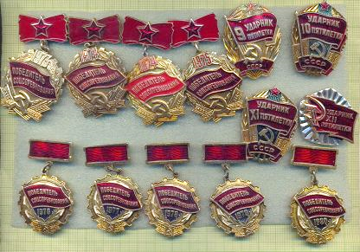


Slide 2
У гісторыі свая памяць
Калекцыя знакаў
«Пераможца сацыяльстычнага
спаборніцтва»
Дзяржаўная ўстанова адукацыі
«Сярэдняя школа №16 г.Ліды»

Slide 3
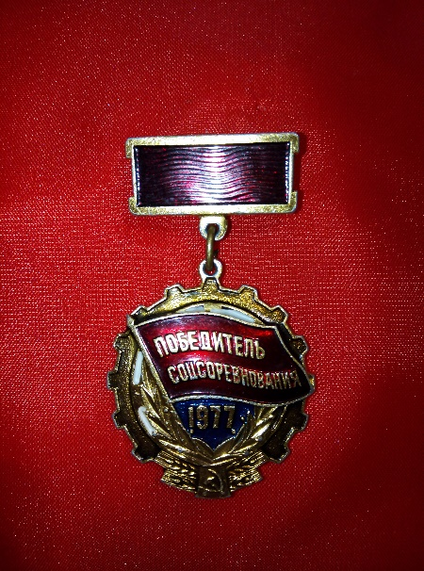
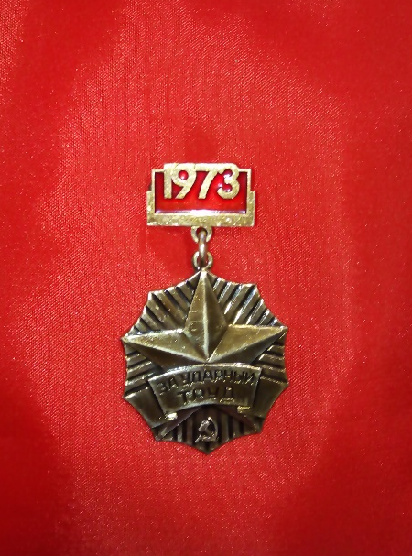
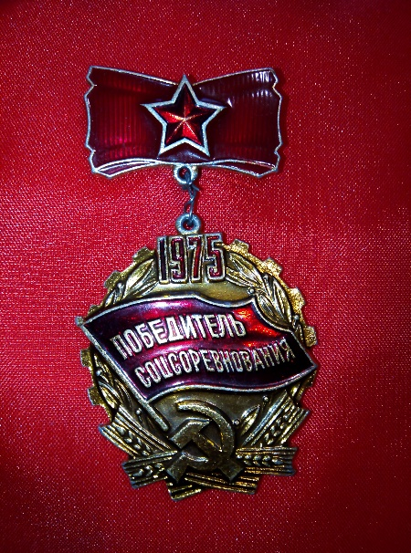
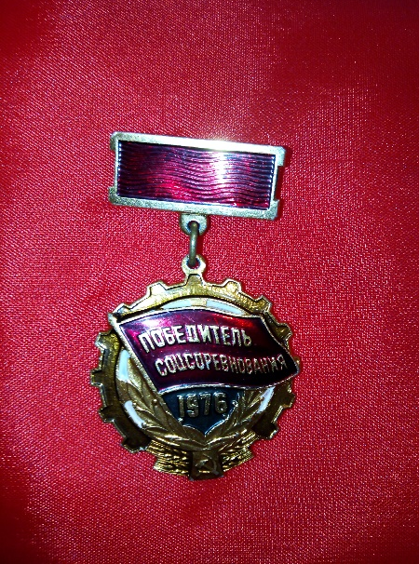
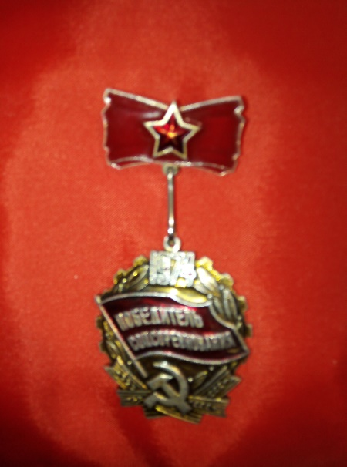
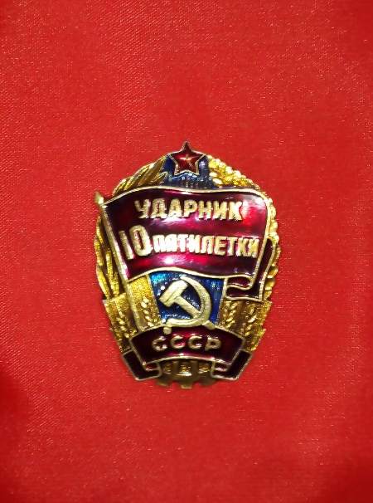

Slide 4
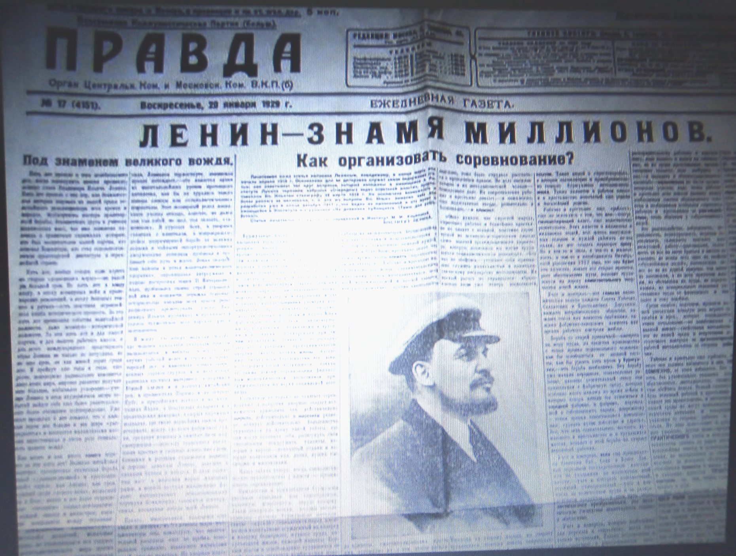

Slide 5
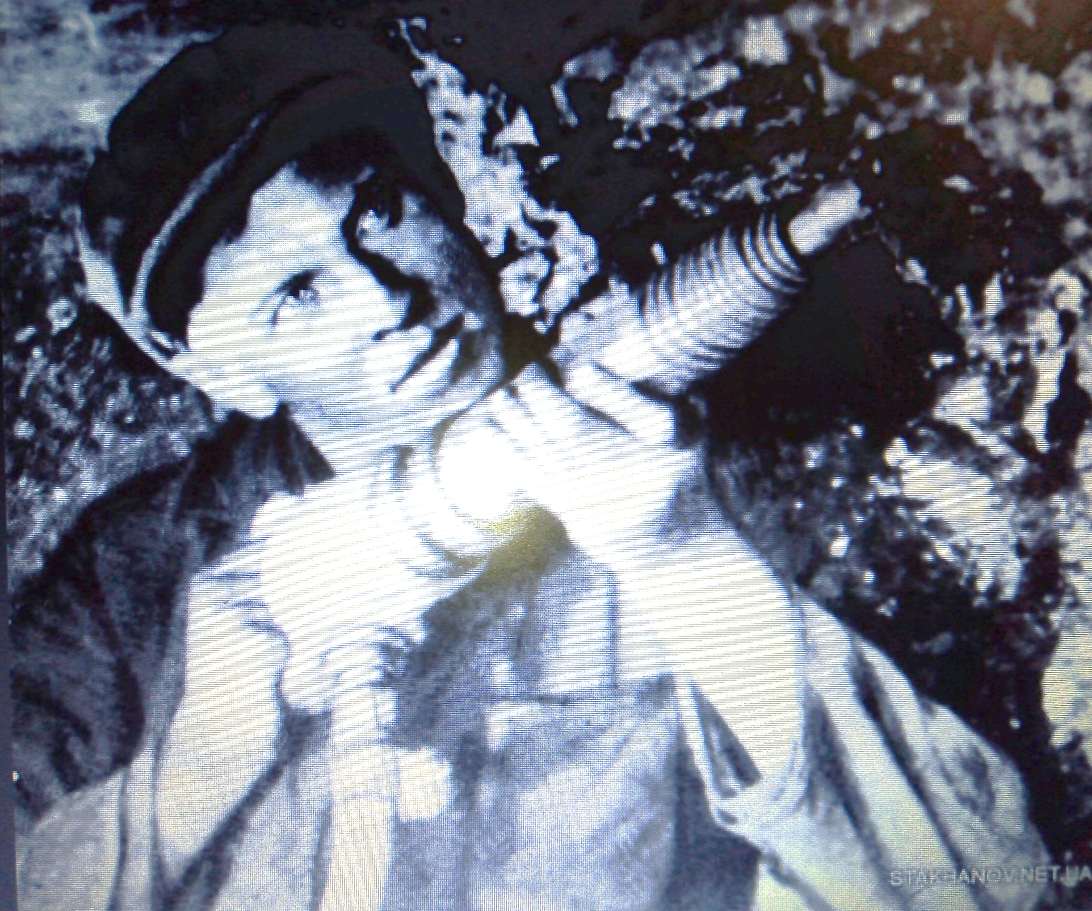
Аляксей Стаханаў

Slide 6
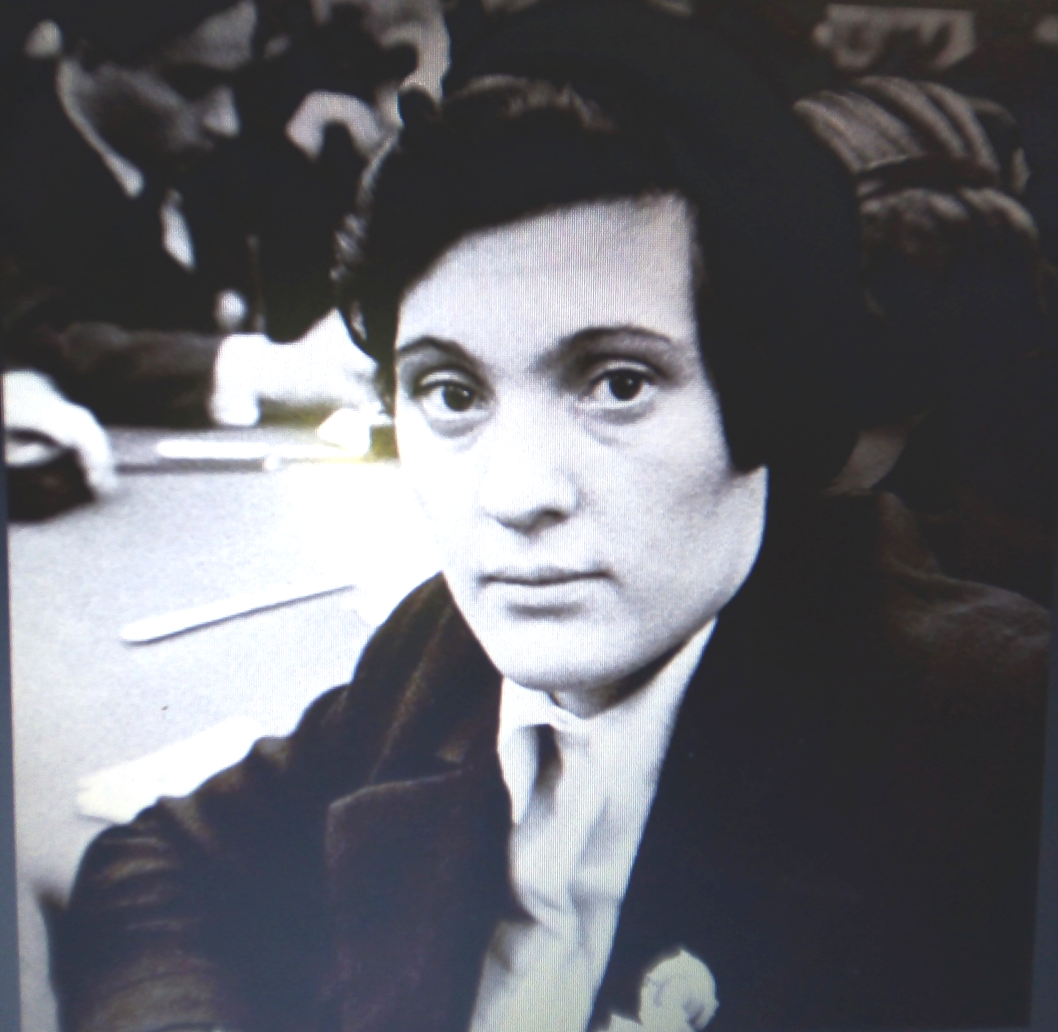
Паша Ангеліна

Slide 7
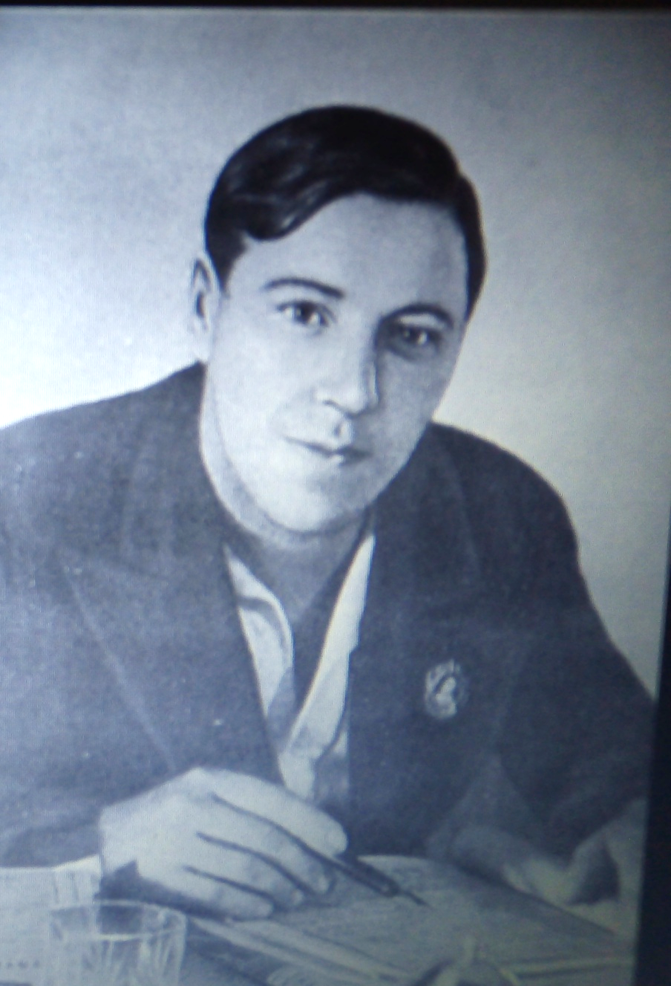
Мікалай Смятанін

Slide 8
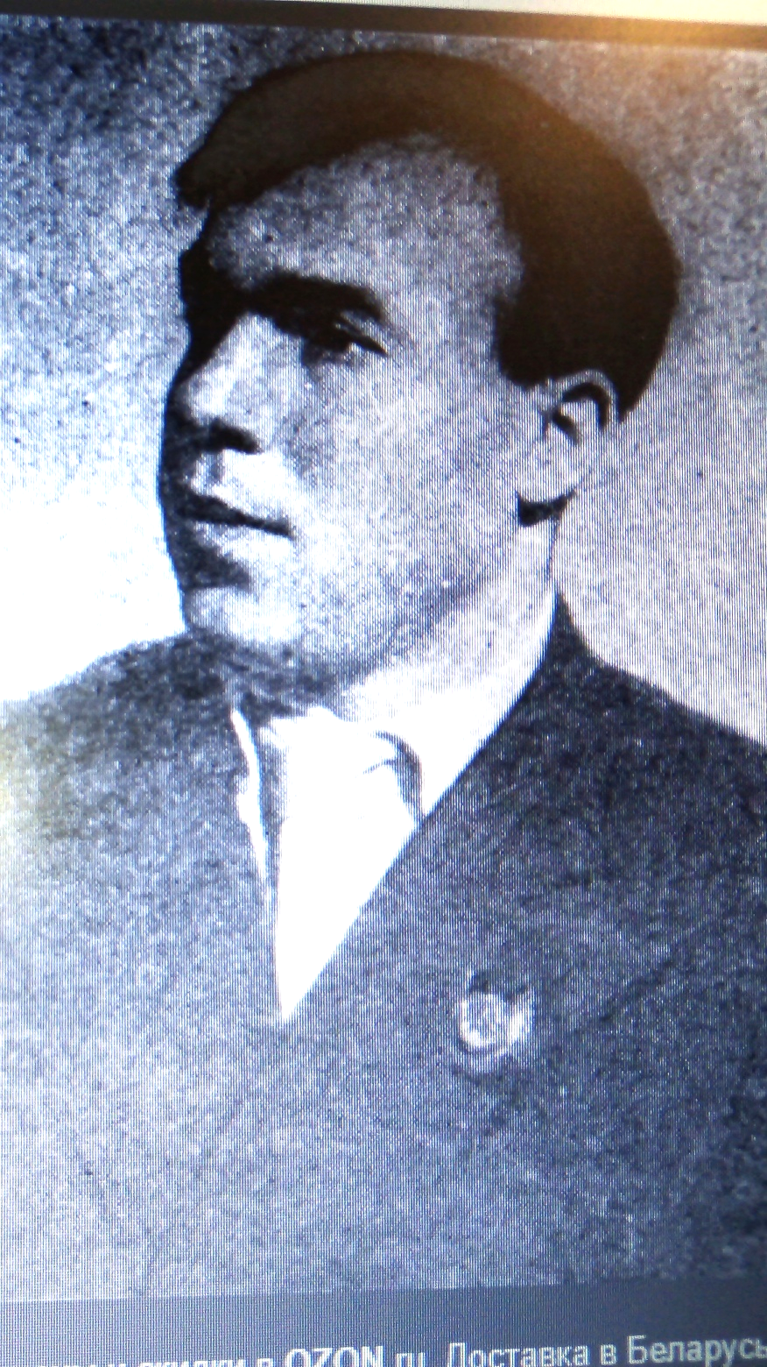
Іван Гудаў

Slide 9
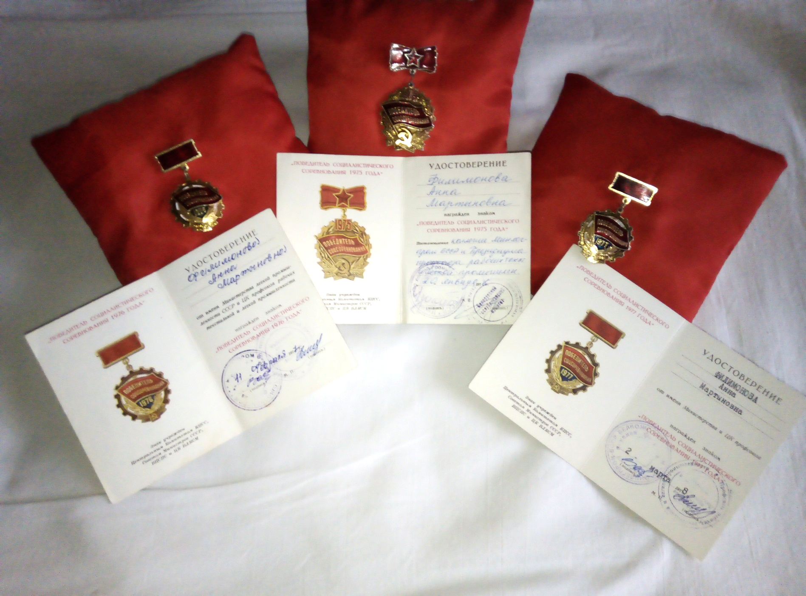

Slide 10
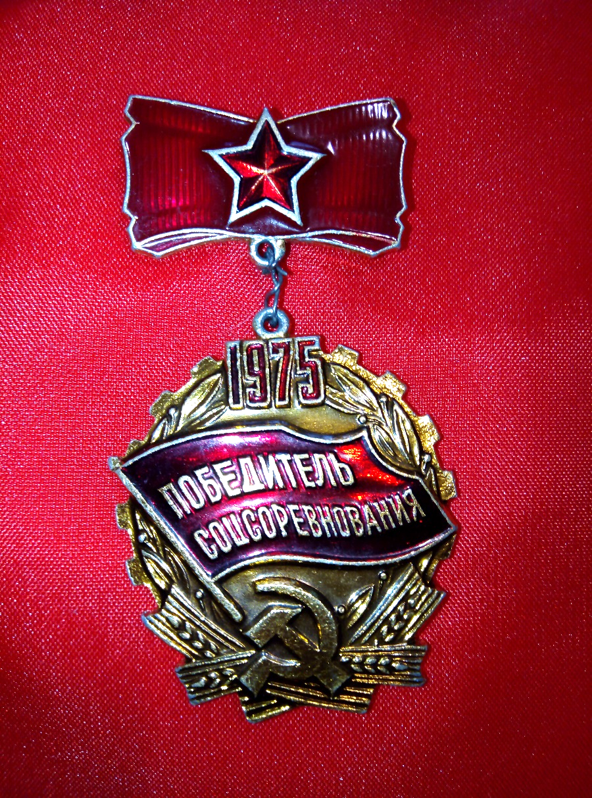
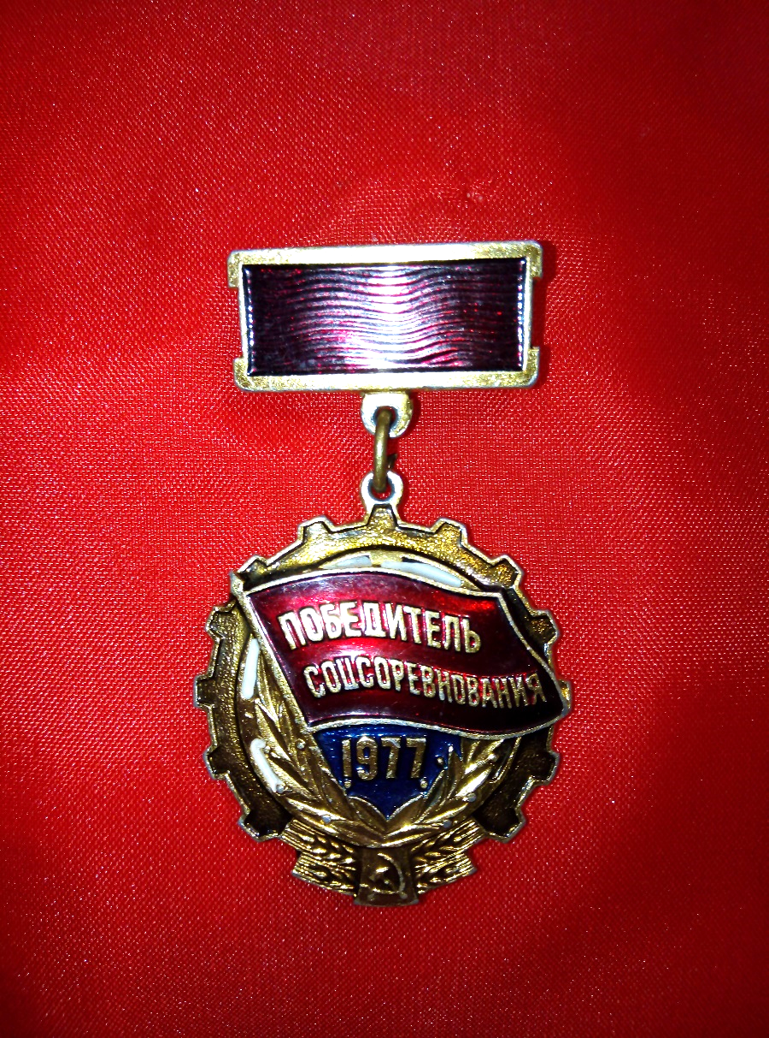

Slide 11
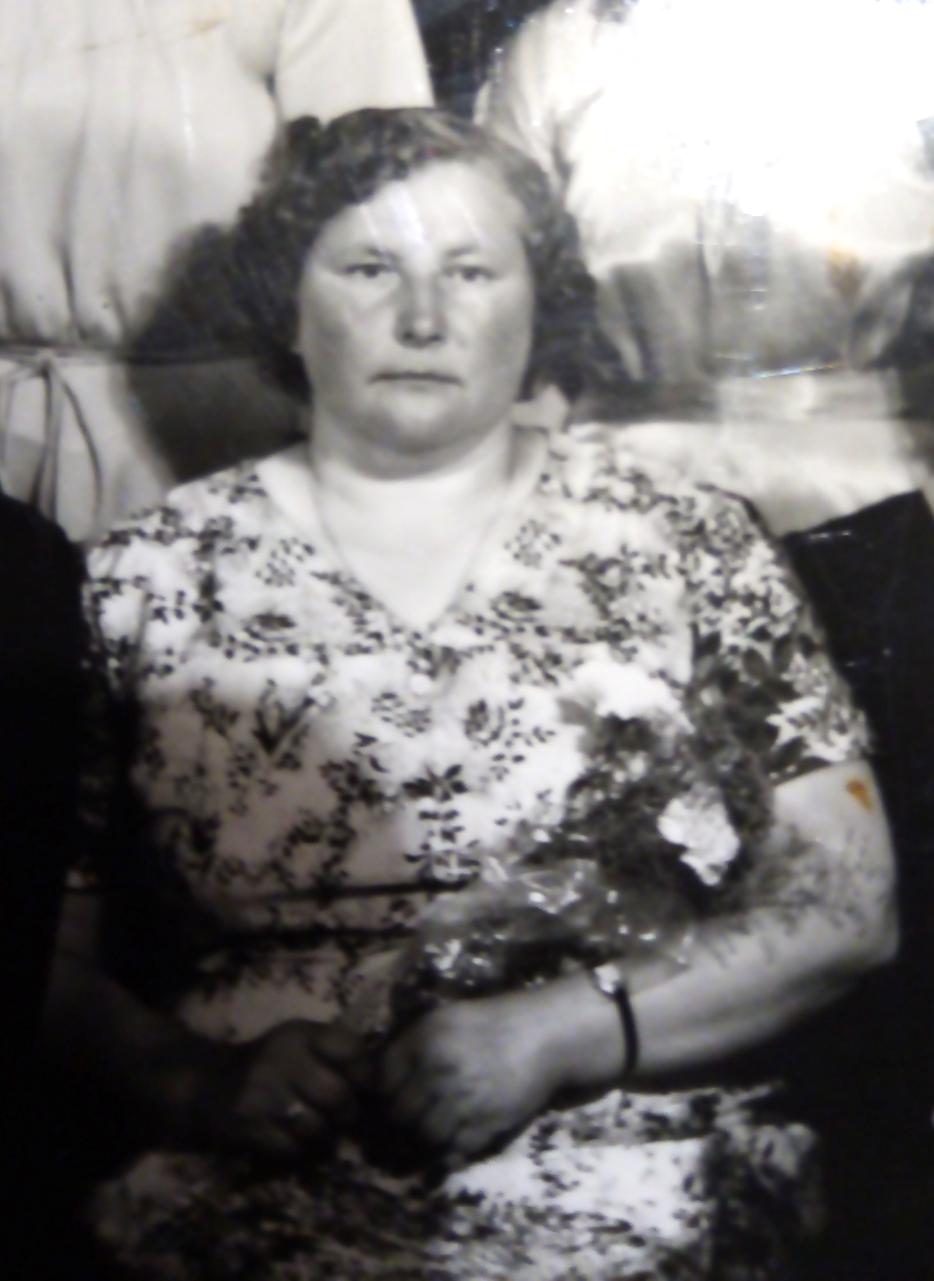
Філімонава Ганна Мартынаўна

Slide 12
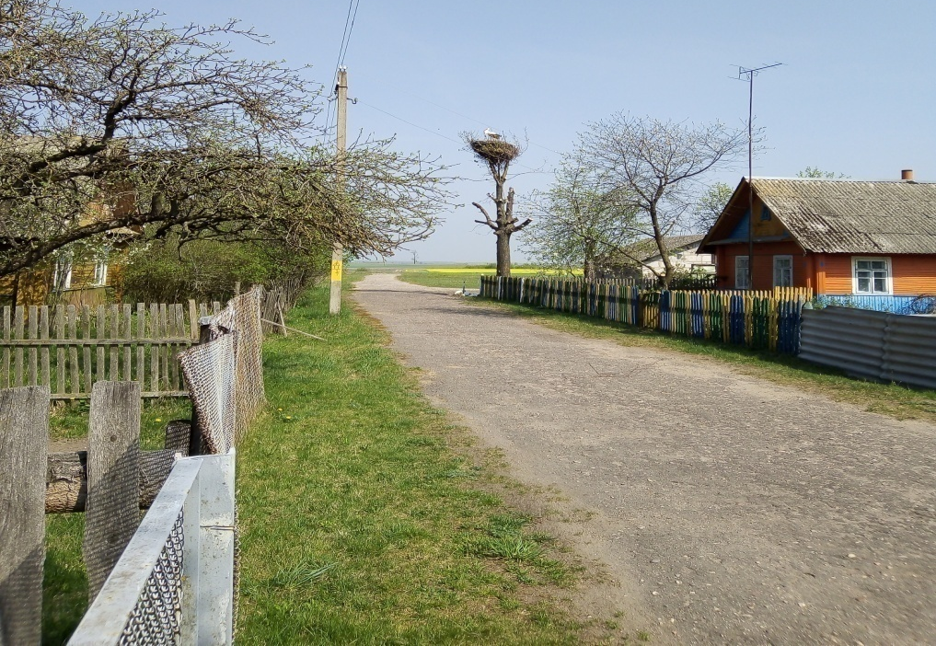
Вёска Навасады

Slide 13
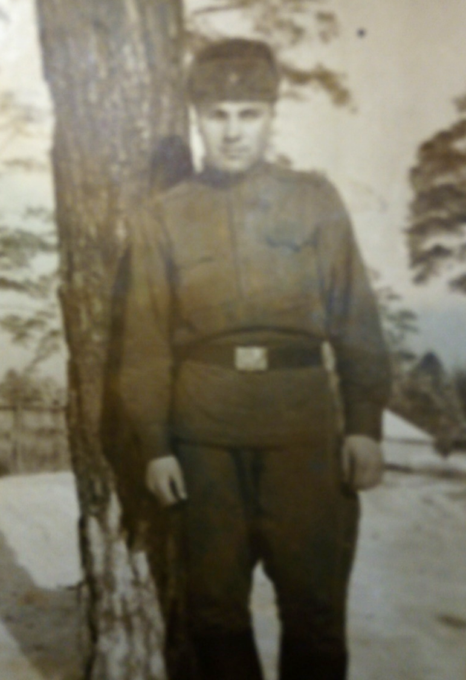
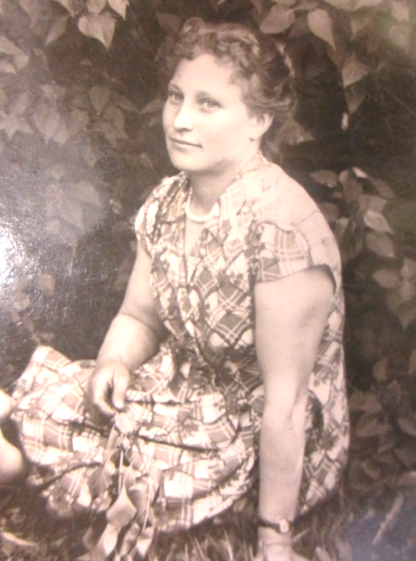
Філімонавы
Мартын Іванавіч і Марыя Іосіфаўна

Slide 14
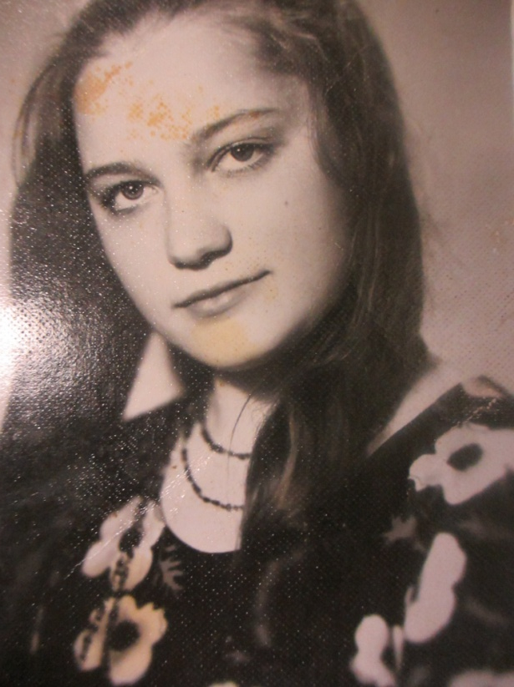
Ганна
Мартынаўна –
выпускніца
Гродзенскага
кааператыўнага
вучылішча

Slide 15

Першая ўзнагарода

Slide 16


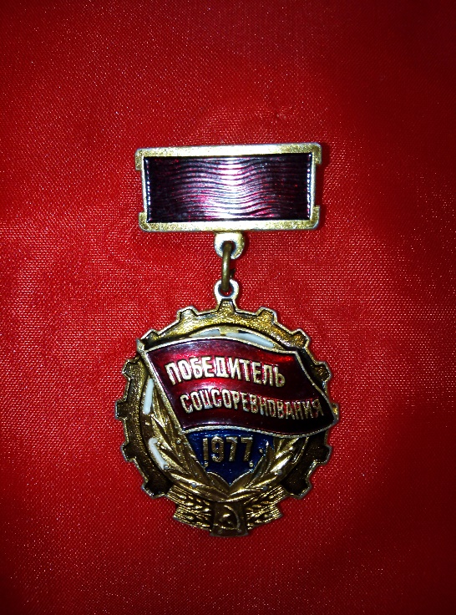


Slide 17

Апошняя ўзнагарода

Slide 18
Дзякуй за ўвагу

